Slide 1

alert 对话框处理方法使用

Slide 2
目录
01
alert 对话框处理方法使用

Slide 3
01
alert 对话框处理方法使用

Slide 4
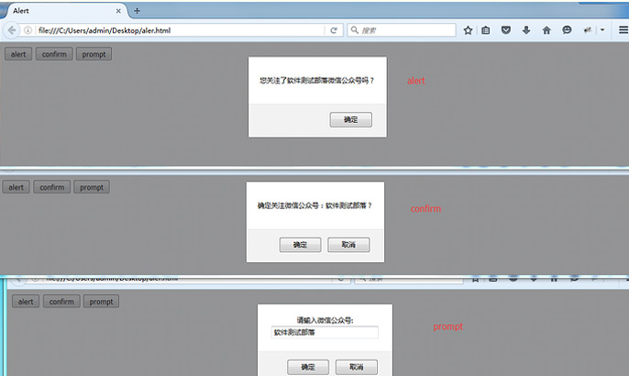
alert 对话框处理方法使用
当登录某些界面的时候，输入用户名和密码错误，会弹出一个alert（警告）对话框，如果不关闭该对话框就没法继续执行下去，所以无法通过定位的方式定位它的位置。本任务针对alert对话框处理进行介绍。
弹出对话框主要分为三种类型：“警告对话框”“确认对话框”，“提示对话框”，如图所示。

Slide 5
alert 对话框处理方法使用
1．警告对话框
警告对话框提供一个“确定”按钮让用户关闭该对话框，而且该对话框是模式对话框，也就是说，
用户必须先关闭该对话框然后才能继续进行操作。
2．确认对话框
确认对话框向用户提示一个“是与否”问题，用户可以根据单击“确定”按钮和“取消”按钮。
3．提示对话框
提示对话框提供一个文本字段，用户可以在此字段输入一个答案来响应提示。有一个“确定”按钮
和“取消”按钮。单击“确认”按钮会响应对应的提示信息，单击“取消”按钮会关闭对话框。
Selenium提供switch_to_alert( )方法定位到alert/confirm/prompt对话框。使用text/accept/dismiss/send_
keys进行操作，需要注意的是send_keys只能对prompt操作，因为只有它是要输入内容的。text/accept/
dismiss/send_keys所代表的意思：
● text( )#获取对话框文本值；
● accept( )#相当于单击“确认”按钮；
● dismiss( )#相当于单击“取消”按钮；
● send_keys( )#输入值，这个alter和confirm没有输入对话框，所以这里不能用，只能用于prompt。
例如，接受对话框：
element=driver.switch_to_alert()
element.accept()
例如，得到对话框的文本消息，比如得到“请输入用户名”。
element=driver.switch_to_alert().text
print(element)
例如，“取消”按钮：
element=driver.switch_to_alert()
element.dismiss()
例如，输入值：
element=driver.switch_to_alert()
element.send_keys("hello")

Slide 6
alert 对话框处理方法使用
在PyCharm中进行代码编写：
import time
from selenium import webdriver
from selenium.webdriver import ActionChains
driver=webdriver.Chrome()
driver.get("http://192.168.X.XXX/suthr/logo")
#进入人力资源综合服务系统登录页面
driver.implicitly_wait(30)
driver.find_element_by_name("username").send_keys("hrteacher")
#输入用户名
driver.find_element_by_name("password").send_keys("123456")
#输入密码
driver.find_element_by_class_name("btn-success").click()
#单击“登录”按钮
driver.find_element_by_link_text("门户首页").click()
#单击“门户首页”按钮
a=driver.find_element_by_xpath("/html/body/div[3]/div[1]/div/div/div/div[2]/div[2]/div/a")
driver.execute_script("arguments[0].removeAttribute('target')",a)
a.click()
#单击“论坛”按钮
driver.find_element_by_link_text("颠三倒四多").click()
#单击热门主题信息
driver.execute_script("window.scrollTo(0,2000)")
b=driver.find_element_by_id("replyBtn")
ActionChains(driver).click(b).perform()
#弹出警告对话框
time.sleep(5)
element=driver.switch_to_alert().text
#打印弹出警告对话框文字
print(element)
driver.switch_to_alert().accept()
#关闭警告对话框
实例：
（1）进入人力资源综合服务系统登录页面；
（2）输入用户名和密码，单击“登录”按钮；
（3）单击人力资源综合服务系统页面中的“门户首页”按钮；
（4）单击门户首页中的“论坛”按钮（始终在一个标签页中运行）；
（5）单击论坛首页中的某个热门主题信息；
（6）单击热门主题信息页面中最下面的“回复”按钮；
（7）打印弹出警告对话框中的文字信息，并关闭警告对话框。

Slide 7
感谢观看

